Slide 1
第五章 细胞的能量供应和利用
第4节 能量之源——光与光合作用

Slide 2
一、捕获光能的色素和结构
1、绿叶中色素的提取和分离
2、叶绿体的结构
3、叶绿体的功能
二、光合作用的原理和应用
1、光合作用的探索历程
2、光合作用的过程
3、影响光合作用的因素

Slide 3
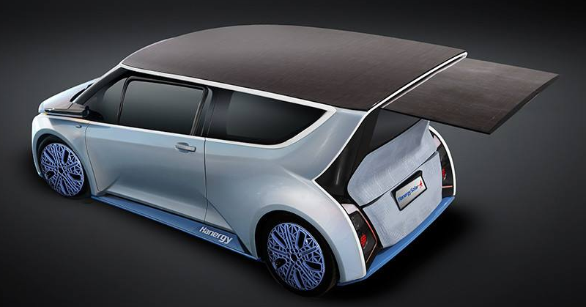
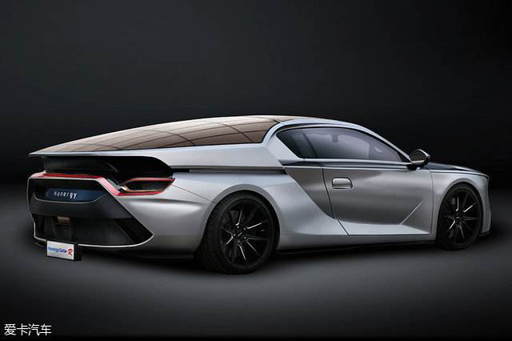
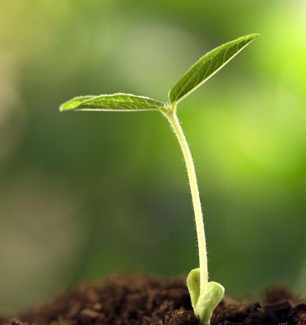
太阳能汽车
捕获光能
化学能

Slide 4
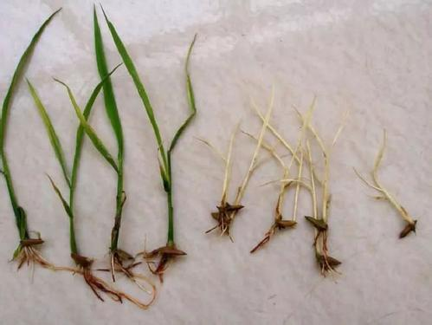
白化苗
难以存活，极易枯死
没有色素
色素
绿叶中能够捕获光能的是什么？

Slide 5
一、捕获光能的色素和结构

Slide 6
一、捕获光能的色素和结构
1、绿叶中色素的提取和分离

Slide 7
（一）实验：绿叶中色素的提取和分离
实验原理：
目的要求：
材料用具：
提取
（无水乙醇）
分离
(层析液)
绿叶中色素的提取和分离及色素的种类
新鲜的绿叶、定性滤纸等、无水乙醇、 层析液等

Slide 8
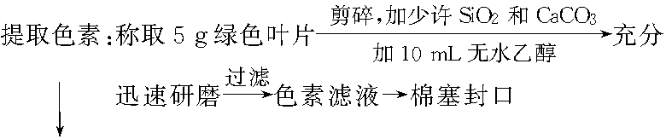
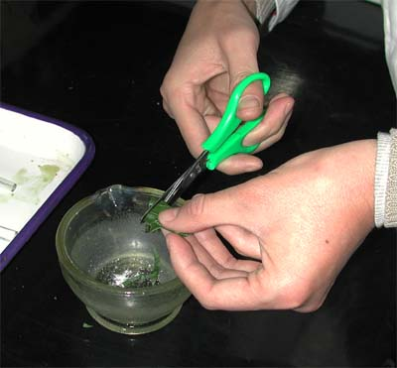
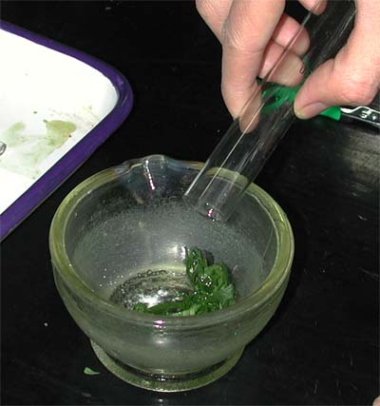
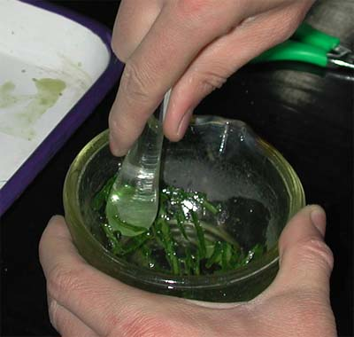
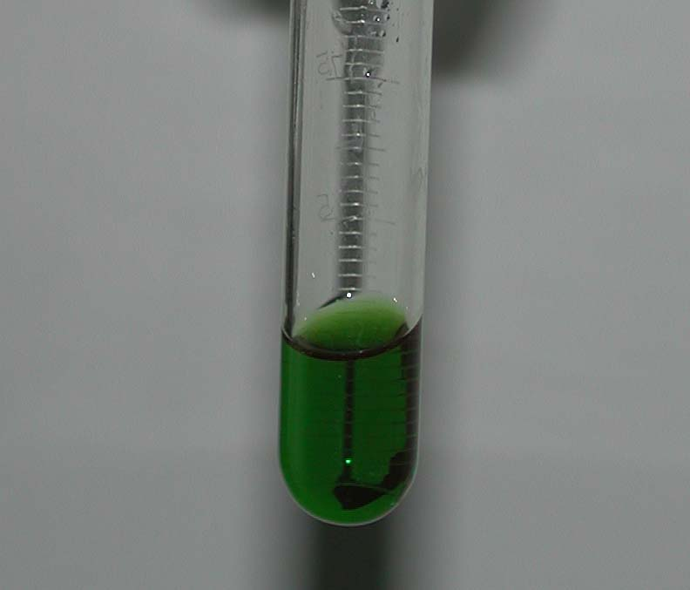
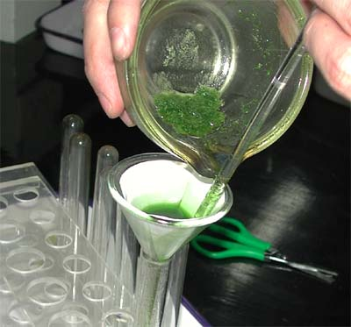
实验步骤：
1.提取绿叶中的色素
棉塞封口
剪碎
去脉
加乙醇研磨
过滤

Slide 9
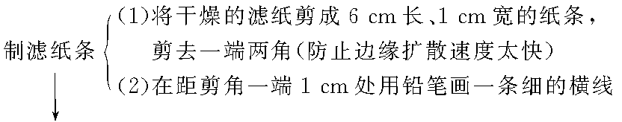

实验步骤：
2.制备滤纸条
减去两角的目的：
防止层析液从边缘扩散速度太快。
铅笔线
画铅笔细线

Slide 10
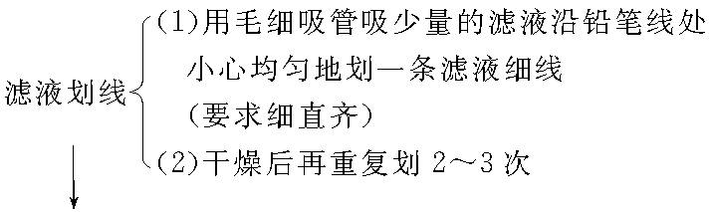

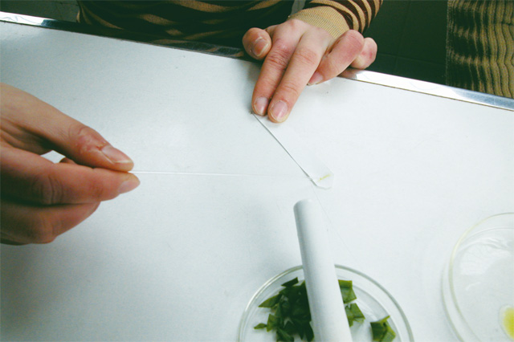
实验步骤：
3.画滤液细线
滤液细线的要求：
细、直、齐（使色素处于同一起跑线）；
重复2—3次（防止色素太少分离现象不明显）。

Slide 11
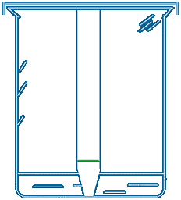
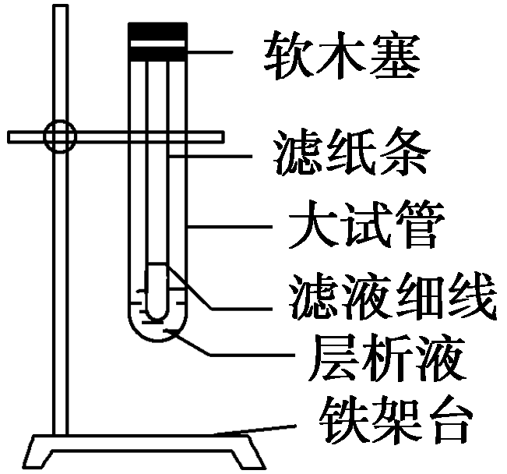
实验步骤：
4.分离绿叶中的色素
培养皿
找错？
滤液细线
层析液
注意:
滤液细线不能触到层析液（防止色素溶解在层析液中）
烧杯要盖上培养皿、试管要塞上棉塞（层析液易挥发且有毒）

Slide 12
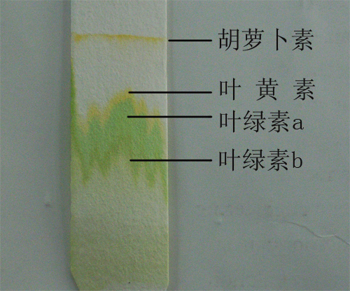
实验步骤：
5、观察与记录实验结果
胡萝卜素
捕获光能的色素
类胡萝卜素
（橙黄色）
叶黄素
(占1/4)
（黄色）
叶绿素a
叶绿素
（蓝绿色）
叶绿素b
(占3/4)
（黄绿色）
滤纸上色带的排列顺序如何？宽窄如何？说明什么？

Slide 13
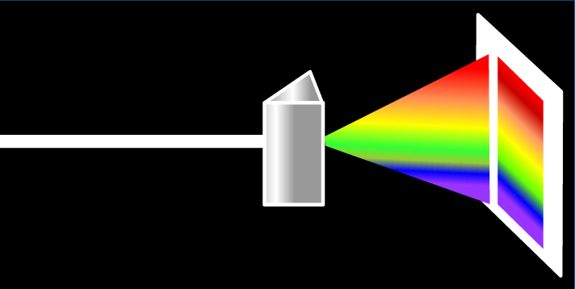
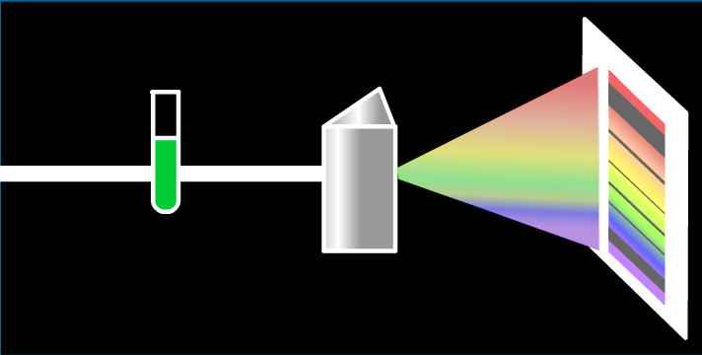
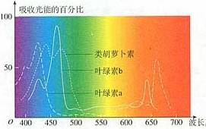
四种色素对光的吸收
叶绿体中的色素提取液
蓝紫光、红光
叶绿素a、b主要吸_______________
胡萝卜素和叶黄素主要吸收__________
蓝紫光

Slide 14

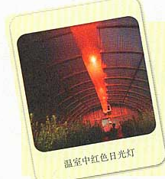
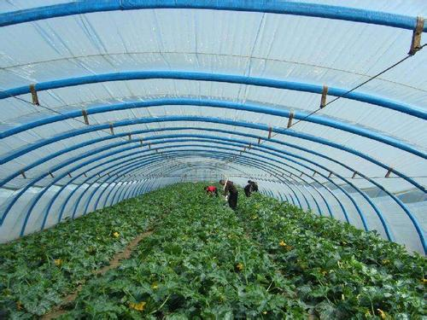
问题探讨
有些蔬菜在棚内悬挂发红色或蓝色光的灯管,并且在白天也开灯。
1、用这种方法有什么好处？不同颜色的光照对植物的光合作用会有影响吗？
2、为什么不使用发绿色光的灯管作补充光源？
可以提高光合作用强度。因为光合作用吸收最多的是红光和蓝紫光。
光合作用对绿光吸收最少。
光合作用需要色素去捕获光能。

Slide 15
温室或大棚种植蔬菜时，应选择什么颜色的玻璃、塑料薄膜或补充光源？
最佳光源：
白光
夜晚补充光源：
红光
为什么不选择蓝紫光作为最佳补充光源？
若要求黑暗情况，人又必须进入大棚，采用何种光源？

Slide 16
小结：
色素 | 色素颜色 | 含量 | 溶解度 | 扩散速度 | 吸收光能
橙黄色
最少
最大
最快
胡萝卜素
蓝紫光
叶黄素
黄色
较少
较大
较快
叶绿素ａ
蓝绿色
最多
较小
较慢
蓝紫光
红光
叶绿素ｂ
黄绿色
较多
最小
最慢
与光合作用有关的色素存在于哪呢？

Slide 17
一、捕获光能的色素和结构
2、叶绿体的结构

Slide 18
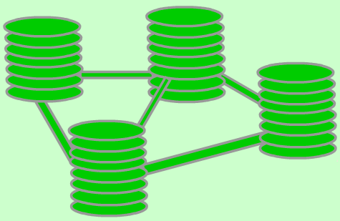
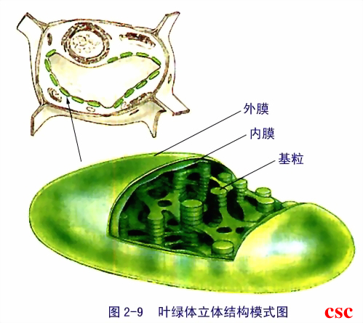
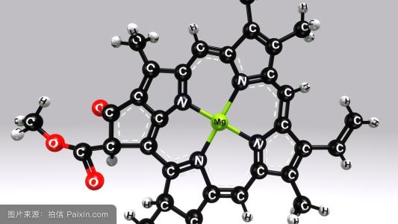
（二）叶绿体的结构
类囊体
形态：
扁平的椭球形
结构：
外膜、内膜、基粒、基质
色素的分布：
基粒的类囊体薄膜上

Slide 19
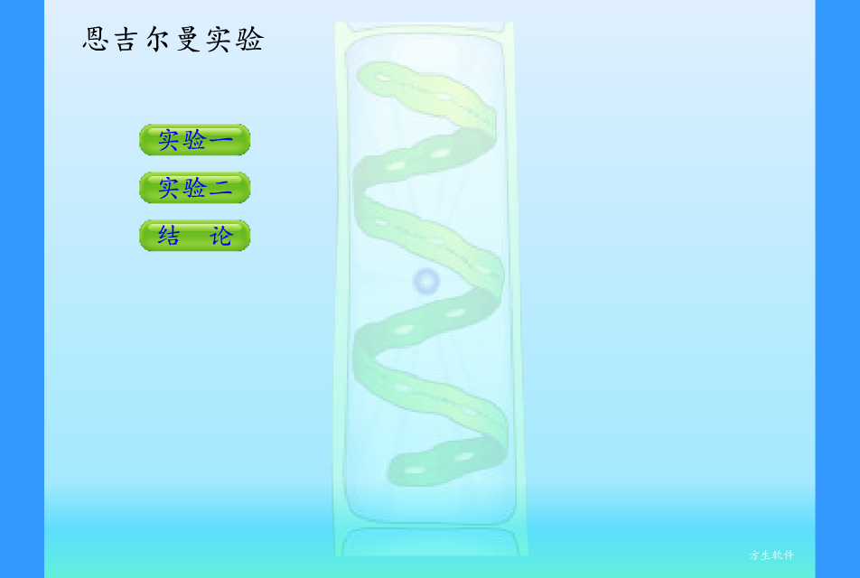
（三）叶绿体的功能
结论：
氧是由 叶绿体释放出来的， 叶绿体是光合作用的场所。
光合作用需要光照。

Slide 20
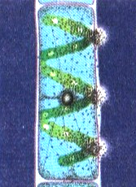
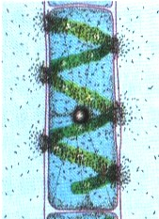
1880年，恩格尔曼的实验
（三）叶绿体的功能
黑暗，用极细光束照射
水绵和好氧细菌的装片
完全暴露在光下
隔绝空气
黑暗，用极细光束照射
好氧细菌集中在叶绿体被光束照射的部位
水棉+好氧细菌
完全暴露在光下
好氧细菌分布在叶绿体所有受光部位

Slide 21
实验的巧妙之处
1、选材：
2、环境：
3、对照：
水绵，具有带状叶绿体，大，易于观察
好氧细菌，可确定氧气释放部位
黑暗，排除光干扰
无氧气，排除氧气的干扰
有光照部位
无光照部位
极细光束照射
暴露在光下
形成对照
实验的结论
1、氧气是叶绿体释放的
2、叶绿体是绿色植物进行光合作用的场所

Slide 22

叶绿体是进行光合作用的场所。
它内部的巨大膜表面上，分布了许多吸收光能的色素分子，还有许多进行光合作用的酶。

Slide 23
[巩固练习]
1、叶绿体是植物进行光合作用的细胞器，下面
有关叶绿体的叙述正确的是 （ ）
A．叶绿体中的色素都分布在囊状结构的膜上
B．叶绿体中的色素分布在外膜和内膜上
C．光合作用的酶只分布在叶绿体基质中
D．光合作用的酶只分布在外膜、内膜和基粒上
A

Slide 24
2．在一定时间内，同一株绿色植物在哪种光的照射下，放出的氧气最多 （ ）
A．红光和绿光 B．红光和蓝紫光
C．蓝紫光和绿光 D．蓝紫光和橙光
B
3、把新鲜叶绿素溶液放在光源与分光镜之间，可以看到光谱中吸收最强的是
A 红光部分 B 红橙光与蓝紫光部分
C 绿光部分 D 紫光部分
B

Slide 25
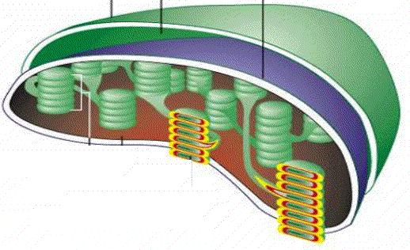
1.下列标号各代表：
① ②________③_________
④ ⑤________
2.在④上分布有光合作用所需的 和 ，在⑤中也分布有光合作用所需的 。
外膜
内膜
基粒
类囊体
基质
色素
酶
酶
③
④
⑤
②
①

Slide 26
复习巩固：
能量来源 | 直接的能源物质
 | 主要的能源物质
 | 生物体内重要储能物质
 | 动物细胞内的储能物质
 | 植物细胞内的储能物质
 | 最终的能量来源
ATP
糖类
脂肪
糖原
淀粉
太阳光能

Slide 27
二、光合作用的原理和应用
1、光合作用的探索历程

Slide 28
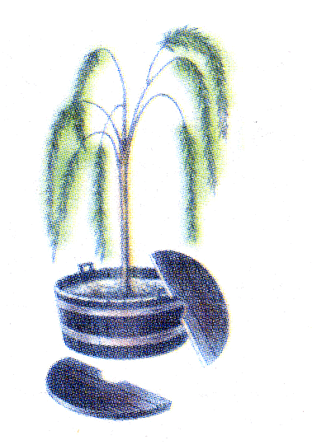
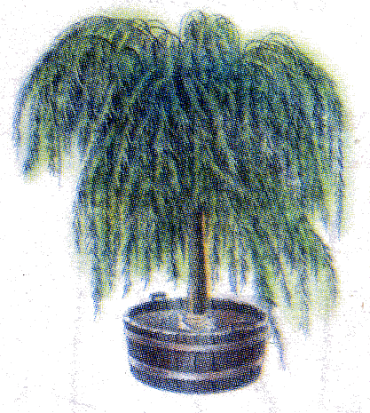
（一）光合作用的探究历程
1、1648年，海尔蒙特的柳树实验
五年后
柳树增重约82kg
土壤减少约100g
结论：
水分是建造植物体的原料
局限：
忽略空气对植物的影响

Slide 29
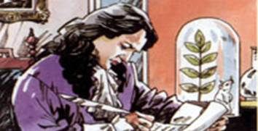
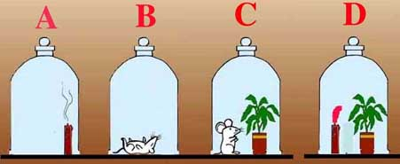
2、1771年，英国科学家
普利斯特利
结论：
植物可以更新空气
为什么植物也能使空气变污浊？
有人重复了普利斯特利的实验，得到相反的结果，所以有人认为植物也能使空气变污浊。
Notes:
孔隆教育 http://mykonglong.taobao.com
孔隆教育 http://mykonglong.taobao.com

Slide 30
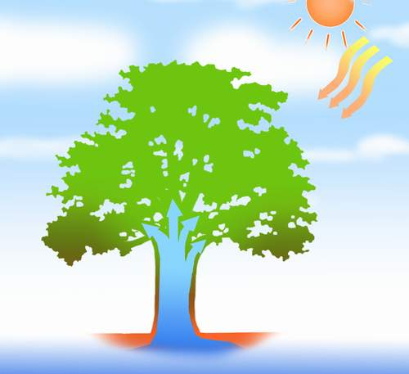
3、1779年, 荷兰的科学家
（500多次试验）
英格豪斯
氧气
二氧化碳
光
？
普利斯特利的实验只有在阳光照射下才能成功；
植物体只有绿叶才能更新空气。
水
到1785年，发现了空气的组成，人们才明确绿叶在光下放出的是O₂，吸收的是CO₂。
即：可以更新空气的是O₂ ，使空气变污浊的是CO₂
Notes:
孔隆教育 http://mykonglong.taobao.com
孔隆教育 http://mykonglong.taobao.com

Slide 31
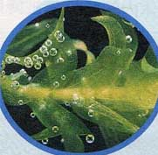
氧气
二氧化碳
光
？
水
Notes:
孔隆教育 http://mykonglong.taobao.com
孔隆教育 http://mykonglong.taobao.com

Slide 32
4、1845年，德国科学家 梅耶
化学能
储存在什么物质中？
光能
光合
作用
氧气
二氧化碳
光
？
水
Notes:
孔隆教育 http://mykonglong.taobao.com
孔隆教育 http://mykonglong.taobao.com

Slide 33
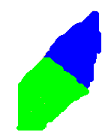
5、1864年，德国科学家萨克斯
黑暗处理一昼夜
让一张叶片一半曝光一半遮光
、
用碘蒸气处理这片叶，发现曝光的一半呈深蓝色，遮光的一半则没有颜色变化。
结论：
绿叶在光下制造淀粉。
光合作用释放的O₂来自CO₂还是H₂O？

Slide 34
6、1941年，美国鲁宾和卡门实验（同位素标记法）
CO₂
¹⁸O₂
C¹⁸O₂
O₂
第一组
第二组
光照射下的小球绿藻悬浮液
H₂¹⁸O
H₂O
结论：
光合作用产生的O₂来自于H₂O。
光合作用产生的有机物又是怎样合成的？

Slide 35
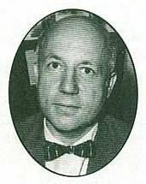
7、20世纪40年，美国卡尔文
¹⁴CO₂
小球藻
（供其进行光合作用）
有机物的¹⁴C
（卡尔文循环）
结论：
光合产物中有机物的碳来自CO₂

Slide 36
小结：光合作用探究历程
年代 | 科学家 | 结论
1771 | 普利斯特利
1779 | 英格豪斯
1845 | 梅耶
1864 | 萨克斯
1880 | 恩格尔曼
1939 | 鲁宾 卡门
20世纪40代 | 卡尔文
植物可以更新空气
只有在光照下植物可以更新空气
植物在光合作用时把光能转变成了化学能储存起来
绿色叶片光合作用产生淀粉
氧由叶绿体释放出来。叶绿体是光合作用的场所
光合作用释放的氧来自水
光合产物中有机物的碳来自CO₂

Slide 37
从反应物、生成物、条件、场所总结光合作用的表达式和概念：
光能
CO2 + H2 O
（CH2O)+ O2
叶绿体
糖类
叶绿体
光能
二氧化碳和水
概念：绿色植物通过_______，利用_____，把___________ 转化成储存着能量的 ，并且释放出 的过程。
有机物
氧气

Slide 38
二、光合作用的原理和应用
2、光合作用的过程

Slide 39
1、根据反应过程是否需要光能分为：
光反应：
有光才能进行
暗反应：
有光、无光都能进行

Slide 40
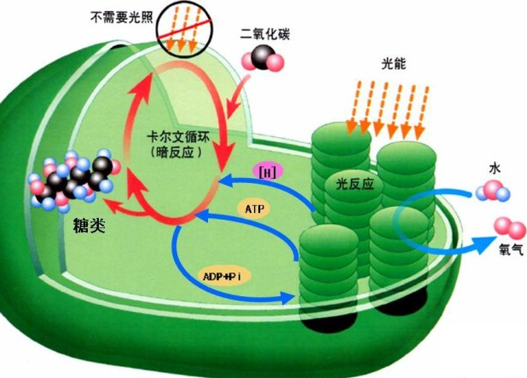
1、光合作用分为几个阶段？
2、光反应和暗（碳）反应分别进行的场所
3、光反应过程主要的的能量和物质变化
4、暗反应过程主要的的能量和物质变化

Slide 41
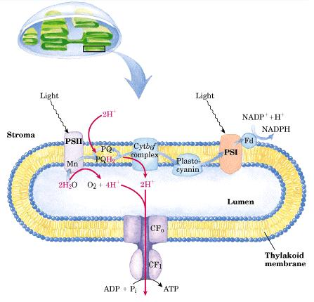
一、光反应

Slide 42
光反应的主要变化：
1、叶绿体色素捕获、传递、转化光能
2、水光解生成氧气及[H]
3、光能 — ATP和[H]中活跃的化学能
电子的最终供体：
电子的最终受体：
能量的受体：
H2O
NADP+
ADP和NADP+

Slide 43
光反应阶段
条件：
光、色素、酶
场所：
基粒（类囊体膜）上
光、酶
物质变化
水的光解：
H₂O [H]+O₂
色素
酶
ATP的合成：
ADP＋Pi ＋能量 ATP
产物：
[H]、O₂、ATP
能量变化：
光能转变为活跃的化学能贮存在ATP中

Slide 44

二、暗（碳）反应（卡尔文循环)
暗（碳）反应的主要变化：
2C3
固定
4[H]
CO2
1、CO2的固定
还原
多种酶
2、碳三的还原
（需光反应产生的ATP和【H】）
C5
ATP
再生
供能
ADP+Pi
(CH2O)
3、物质变化：CO2——有机物
2C3
5、能量变化：ATP和[H]中活跃的化学能——有机物中稳定的化学能

Slide 45
三、光合作用的总过程：
2H2O
O2
2C3
光解
酶
固定
4[H]
CO2
可见光
吸收
色素分子
还原
多种酶
C5
ATP
酶
供能
ADP+Pi
(CH2O)
光反应
暗反应
实质：
无机物（CO₂和H₂O） 有机物（糖类） 光能 化学能
合成有机物，储存能量
Notes:
孔隆教育 http://mykonglong.taobao.com
孔隆教育 http://mykonglong.taobao.com

Slide 46
暗反应阶段
条件：
酶
场所：
叶绿体的基质中
酶
CO₂的固定：
CO₂＋C₅ 2C₃
物质变化
酶
C₃的还原：
2C₃ (CH₂O)+C₅
[H]、ATP
产物：
(CH₂O )、 ADP 、 Pi
能量变化：
ATP中活跃的化学能转变为糖类等有机物中稳定的化学能。

Slide 47
光反应与暗反应的区别和联系
比较项目
光反应
暗反应
场 所
类囊体薄膜上
叶绿体的基质
条 件
需光,色素和酶
不需光,色素;需酶
光解
酶
2H₂O ─→ 4[H]+O₂↑
CO₂+ C₅ ─→ 2C₃
物质变化
酶
ATP、[H] 酶
ADP+Pi+能量─→ATP
2C₃ ─ ─→ (CH₂O)+C₅
能量变化
光能 活跃的化学能
稳定的化学能
光反应为暗反应提供ATP和[H]，暗反应为光反应提供ADP和Pi
联 系

Slide 48
思考与讨论：
1、光下的植物突然停止光照后，C₅化合物和C₃化合物的含量如何变化？
[H] ↓
C₃ ↑
停止光照
光反应停止
还原受阻
ATP↓
C₅ ↓
2、光下的植物突然停止CO₂的供应后，C₅化合物和C₃化合物的含量如何变化？
C₃ ↓
固定停止
CO₂ ↓
C₅ ↑

Slide 49
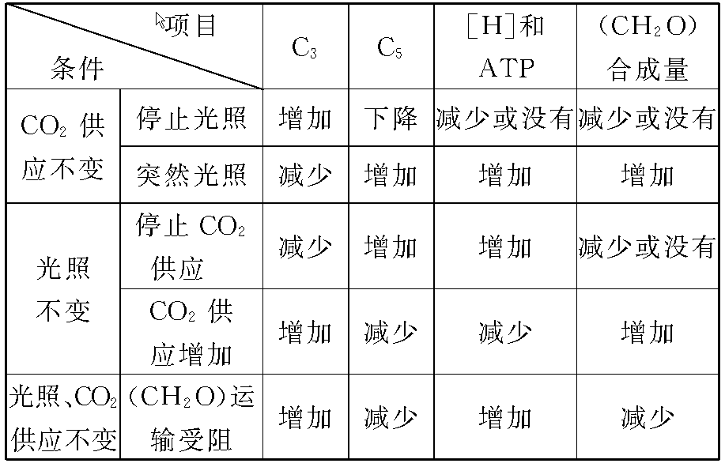
增加
减少
减少或没有
减少或没有
减少
增加
增加
增加
减少
增加
减少或没有
增加
增加
减少
减少
增加
增加
减少
增加
减少

Slide 50
光合作用的意义
1.为生物生存提供了物质来源和能量来源；
2.维持了大气中O₂和CO₂的相对稳定；
3.对生物的进化有直接意义。
(1)使还原性大气→氧化性大气
(2)使有氧呼吸生物得以发生和发展
(3)形成臭氧层，过滤紫外线，使水生生物登陆成为可能

Slide 51
基础巩固
1.叶绿体中的色素所吸收的光能，用于_______ 和____________;形成的________和__________ 提供给暗反应。
水的光解
形成ATP
[H]
ATP
CO₂
H₂O
2.光合作用的实质是：把______和_______转变为有机物，把_______转变成_______,贮藏在有机物中。
光能
化学能
3.在光合作用中，葡萄糖是在________中形成的，氧气是在_________中形成的，ATP是在_______中形成的，CO2是在_______固定的。
暗反应
光反应
光反应
暗反应

Slide 52
4、下图是光合作用过程图解，请分析回答下列问题：
H₂O
B
F
CO₂
C
光
A
D
G
E+Pi
J
H
I
色素
Ｏ₂
①图中A是______,B是_______,它来自于______的分解。
②图中C是_______，它被传递到叶绿体的______部位，用于_________________ 。
③图中D是____，在叶绿体中合成D所需的能量来自____
④图中G__________,F是__________,J是_______。
⑤图中的H表示_______， H为I提供__________。
⑥当突然停止光照时，F ，G .（增加或减少）
水
[H]
基质
作为还原剂，还原C₃
色素吸收的光能
ATP
C₅化合物
C₃化合物
糖类
光反应
[H]和ATP
增加
减少

Slide 53
二、光合作用的原理和应用
3、影响光合作用的因素

Slide 54
1、植物自身因素——遗传因素、叶龄、叶面积
2、环境因素对光合作用的影响
1）光照（强度，光质）
2）温度
3）二氧化碳浓度
4）水分
5）矿质元素

Slide 55
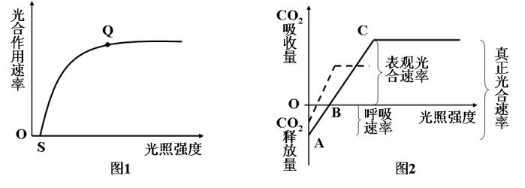
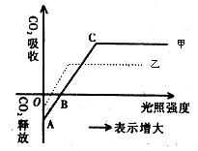
1、光照强度
B：光补偿点
C：光饱和点
光照强度为0，只进行呼吸作用
①图中A点含义： ；
②B点含义： ；
③C点表示： ；
④若甲曲线代表阳生植物，则乙曲线代表 植物。
光合作用与呼吸作用强度相等
光合作用强度不再随光照强度增强而增强
阴生
适当增加光照强度
应用：
间种、合理密植——增加光合作用面积

Slide 56
光合速率，通常以吸收CO₂mg/h*cm²表示
真正光合速率= 净光合速率+呼吸速率

Slide 57
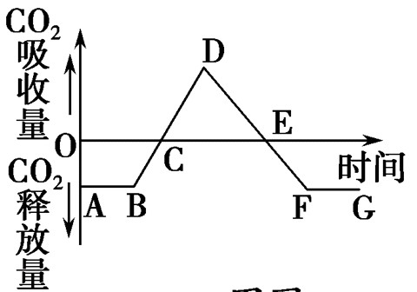
分析下列各段的含义：
只进行呼吸作用
AB段：____________________
BC段：___________________________________________
CDE段：__________________________________________
C点：____________________________________________
D点：____________________________________________
E点：____________________________________________
EF段：___________________________________________
FG段：___________________________________________
呼吸作用强度大于光合作用强度
呼吸作用强度小于光合作用强度
呼吸作用强度等于光合作用强度
CO₂吸收量最多，此时光合作用强度最大
呼吸作用强度等于光合作用强度,此时有机物积累量最多
呼吸作用强度大于光合作用强度
只进行呼吸作用

Slide 58
光合作用效率与光照强度、时间的关系
光照强度
光合作用效率
C
O
10
11
12
13
14
15
一天的时间
C点：
温度过高，气孔关闭，影响了CO₂的吸收，暗反应减弱。

Slide 59
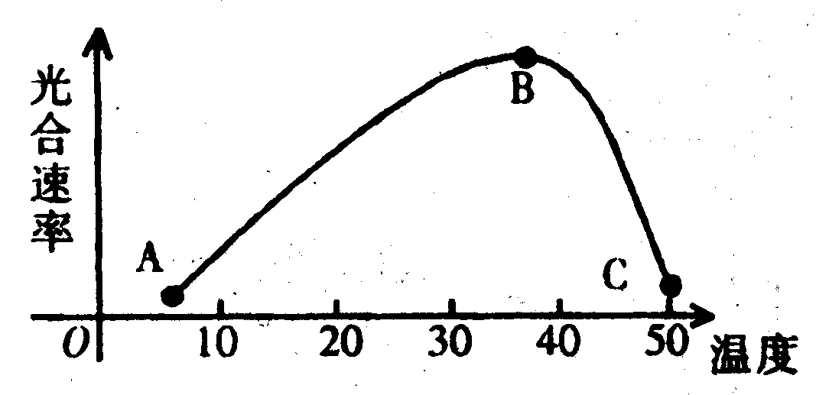
2、温度
酶
①光合作用是在 的催化下进行的，温度直接影响 ；
②AB段表示： ；
③ B点表示： ；
④ BC段表示： ；
酶的活性
一定范围内，光合速率随温度升高而升高
此温度条件下，光合速率最高
超过最适温度，光合速率随温度升高而下降
应用：
增加昼夜温差，保证有机物的积累

Slide 60
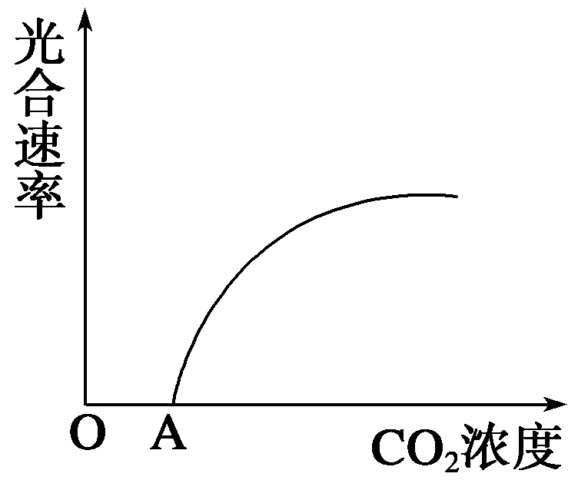
3、CO₂的浓度
B
①OA段： ；
②AB段： ；
③B点以后： 。
二氧化碳浓度过低，无法进行光合作用
随着二氧化碳浓度增加，光合速率逐渐增强
光合速率达到最大值
应用：
大田中增加空气流动、温室中增施有机肥
（分解者将有机肥分解为二氧化碳和无机盐）

Slide 61
4. 水分（原料）
应用：
合理灌溉
5. 矿质元素
N：光合酶及ATP的重要组分
P： 类囊体膜和ATP的重要组分；
K：促进光合产物向贮藏器官运输
Mg：叶绿素的重要组分
避免质壁分离和烧苗
应用：
合理施肥
（分解者将有机肥分解为二氧化碳和无机盐）

Slide 62
呼吸作用与光合作用的比较
1、线粒体和叶绿体比较表
 |  |  | 线粒体 | 叶绿体
分布
形态
结 构 | 双 层 膜 | 外膜
 |  | 内膜
 | 基 粒
 | 基 质
功能
动植物细胞中
主要存在于植物的叶肉细胞
短棒状
扁平的椭球形或球形
与周围的细胞质基质分开
向内折叠形成嵴
是一层光滑的膜
有很多ATP合成酶
片层膜堆叠成圆柱形，含色素和与光反应有关的酶。
含与有氧呼吸有关酶
含与光合作用有关的酶
都含有少量的DNA和RNA（都能半自主复制）
有氧呼吸的主要场所
光合作用的场所

Slide 63
2、光合作用与呼吸作用过程比较
 | 光合作用 | 有氧呼吸
场所
条件
物质变化
能量变化
实质
联系
叶绿体
细胞质基质、线粒体
光、色素、酶、H₂O和CO₂
O₂、酶、H₂O、C₆H₁₂O₆
无机物转变成有机物
有机物氧化分解成无机物
ATP中活
跃化学能
光能
C₆H₁₂O₆等有机物稳定的化学能
ATP中活 跃化学能和热能
糖类等有机物中稳定化学能
合成有机物，储存能量
分解有机物，释放能量
光合作用为呼吸作用提供物质（有机物、O₂）；
呼吸作用为光合作用提供原料（CO₂）

Slide 64
3、关于光合作用与细胞呼吸的计算
光合作用实际产O₂量
光合作用实际CO₂消耗量
光合作用C₆H₁₂O₆净生产量
＝实测O₂释放量＋呼吸作用耗O₂量
＝实测CO₂消耗量＋呼吸作用CO₂释放量
＝光合作用实际C₆H₁₂O₆生产量－呼吸作用C₆H₁₂O₆消耗量

Slide 65
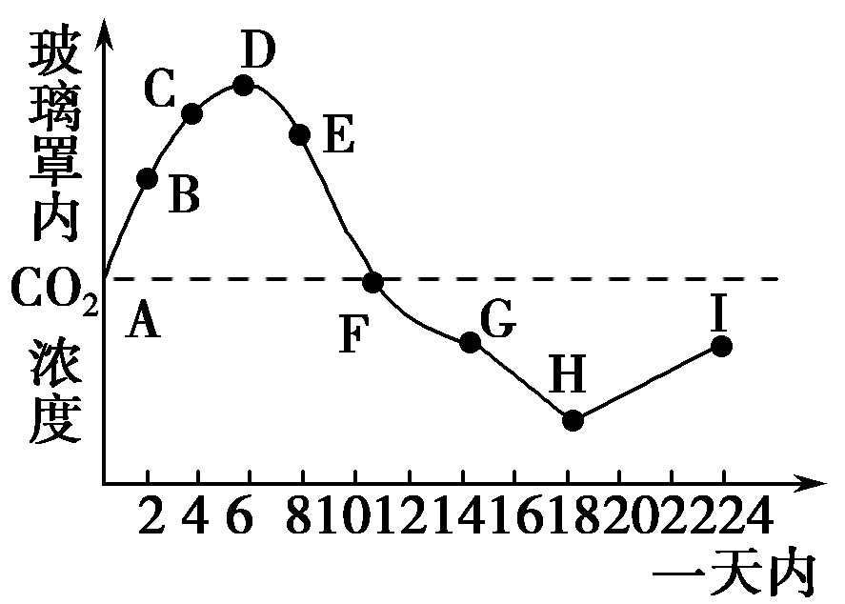
分析下列各段的含义：
只进行呼吸作用
ABC段：__________________________________________
CD段：___________________________________________
D点：____________________________________________
DEFGH段：________________________________________
H点：____________________________________________
HI段：___________________________________________
呼吸作用强度大于光合作用强度
呼吸作用强度等于光合作用强度
呼吸作用强度小于光合作用强度
呼吸速率等于光合速率，CO₂浓度最低，有机物积累最多
呼吸作用强度大于光合作用强度，光合作用逐渐消失

Slide 66
二、光合作用的原理和应用
4、光合作用的应用

Slide 67
应用——提高农作物产量的措施
提高复种指数(轮作)
温室中人工光照
延长光合作用时间
增加光能利用率
合理密植
间作套种
增加光合作用面积
阴生植物
阳生植物
控制光照强弱
控制光质
红光和蓝紫光
控制温度
保持昼夜温差
提高光合作用效率
通风透光
在温室中施有机肥，
使用CO₂发生器
控制CO₂供应
控制必需矿质元素供应
适时适量施肥
控制H₂O供应
合理灌溉

